Slide 1
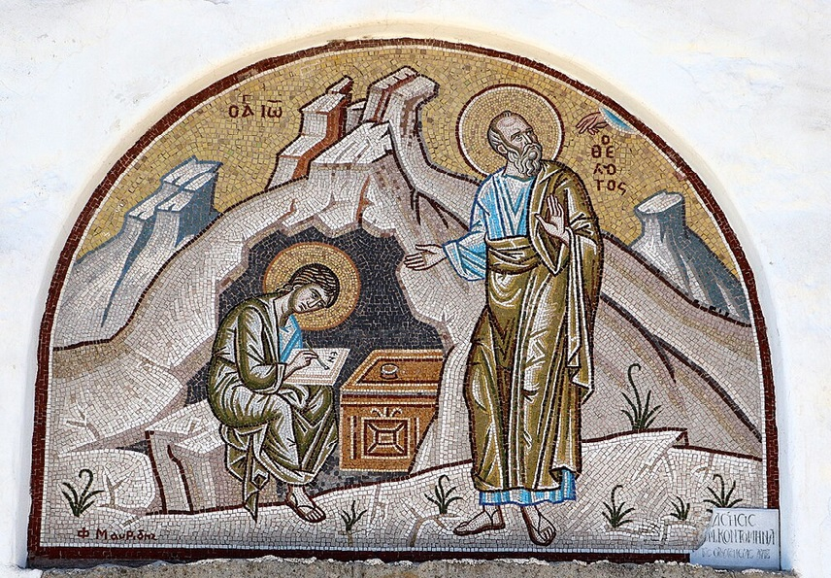
การวิเคราะห์พระธรรมวิวรณ์
สอนโดย อ.Tim จากคำบันทึกของ อ. Max Klein
REVELATION 54
2025 07 05

Slide 2
Rev. 2:17. ‘He who has an ear, must hear what the Spirit says to the churches. To him who overcomes [to the spiritual winner], to him [dative of advantage] I will give [blessing] from the hidden manna [metabolized doctrine hidden in the soul], and I will give him a white pebble, and a new title written on the pebble which no one knows but he who receives it [in time, but in eternity all will know].’
ὁ ἔχων οὖς ἀκουσάτω τί τὸ πνεῦµα λέγει ταῖς ἐκκλησίαις. τῷ νικῶντι δώσω αὐτῷ τοῦ µάννα τοῦ κεκρυµµένου, καὶ δώσω αὐτῷ ψῆφον λευκὴν καὶ ἐπὶ τὴν ψῆφον ὄνοµα καινὸν γεγραµµένον ὃ οὐδεὶς οἶδεν εἰ µὴ ὁ λαµβάνων.
วิวรณ์ 2:17 ใครมีหูก็ให้ฟังข้อความซึ่งพระวิญญาณตรัสไว้แก่คริสตจักรทั้งหลาย ผู้ที่มีชัยชนะ เราจะให้ผู้นั้นกินมานาที่ซ่อนอยู่ และจะให้หินขาวแก่ผู้นั้นด้วย ที่หินนั้นมีชื่อใหม่จารึกไว้ซึ่งไม่มีผู้ใดรู้เลยนอกจากผู้ที่รับเท่านั้น'

Slide 3
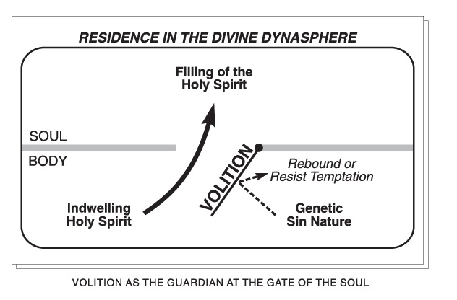

Slide 4
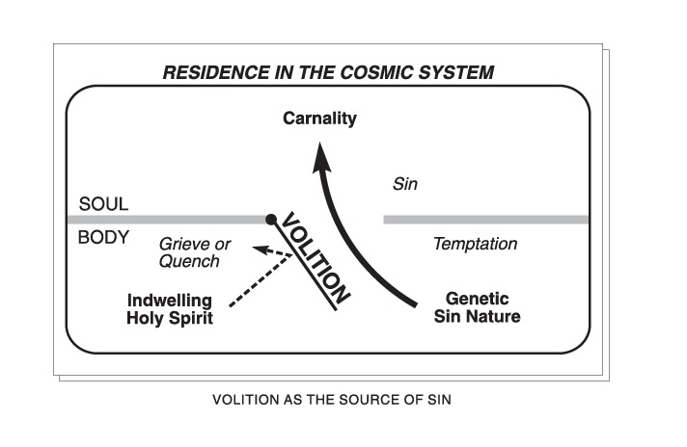

Slide 5
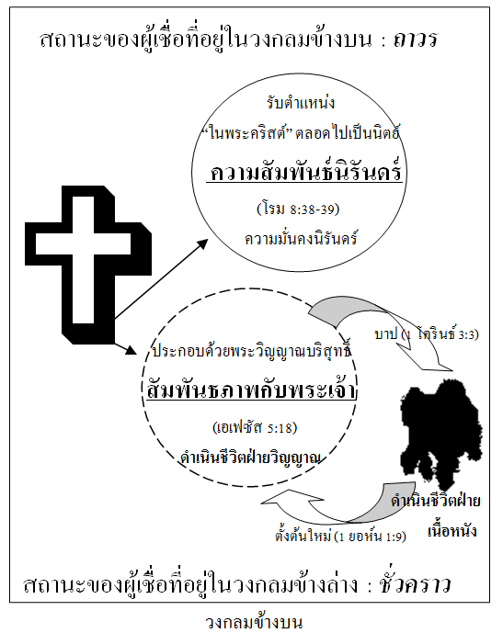

Slide 6
Ears become the analogy to the supernatural perceptive system our Lord has established for learning Bible doctrine, and from learning that Bible doctrine to grow in grace. The ears become the illustration for volition and motivation in learning.
R.B.Thieme: “Ear gate” and “Eye gate” are the entry ways for perception of academic information.

Slide 7
The ear refers to teachability, therefore to learnability. (Both of these require humility, the willingness to learn (legitimate curiosity about God’s plan for your life), and the willingness to accept the teaching authority of a qualified minister (pastor-teacher).

Slide 8
Just as the visible manna was stored in the ark as a permanent memorial to God’s grace, so Bible doctrine is stored in the soul as a permanent memorial to God’s grace. All blessing to the believer is related to the hidden manna, the manna that is preserved as Bible doctrine in the ark of his soul. (John 6:48-51)
Bible doctrine is the thinking/the mind of Jesus Christ (1 Cor. 2:16; Phil. 2:5)

Slide 9
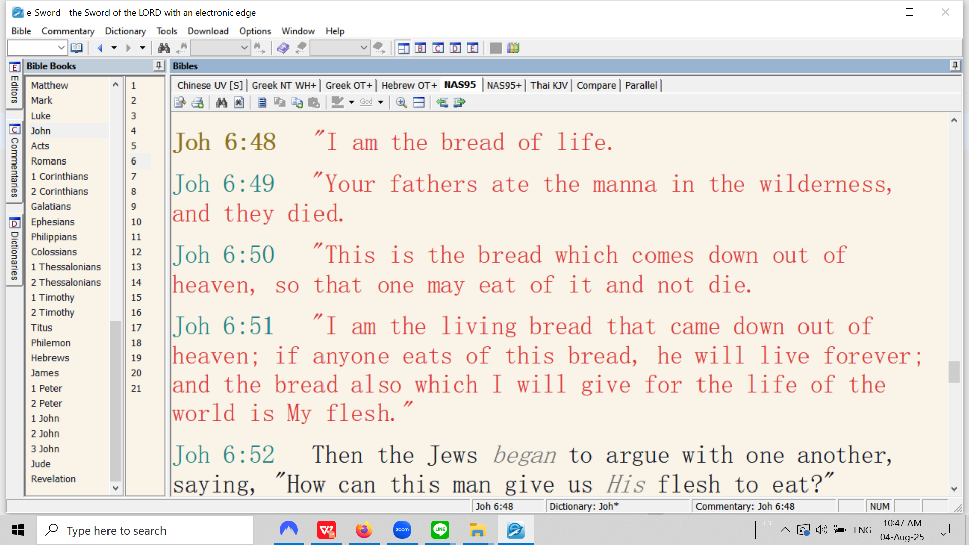
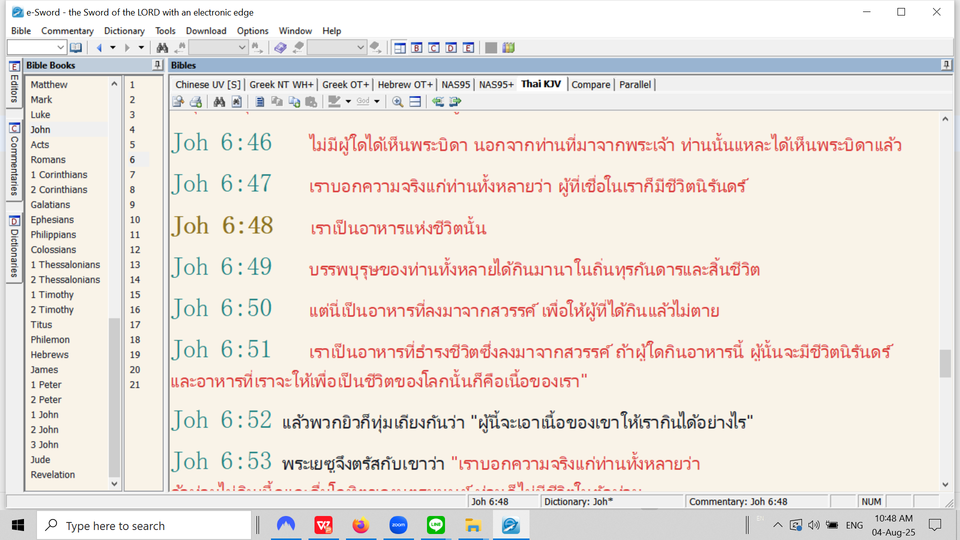

Slide 10
The juries in the ancient world had a box which was passed around in which were black pebbles and white pebbles, and each one selected a pebble and put it on the table.
A black pebble was guilty; a white pebble was a vote for acquittal.
The white pebble here is the Lord’s vote for acquittal for the believer. There is no condemnation, no lake of fire for the believer in Christ as per Romans 8:1; we are acquitted because we have personally believed in Jesus Christ.

Slide 11
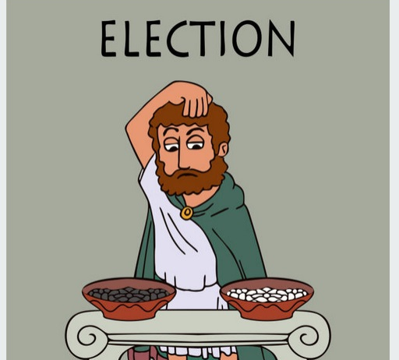
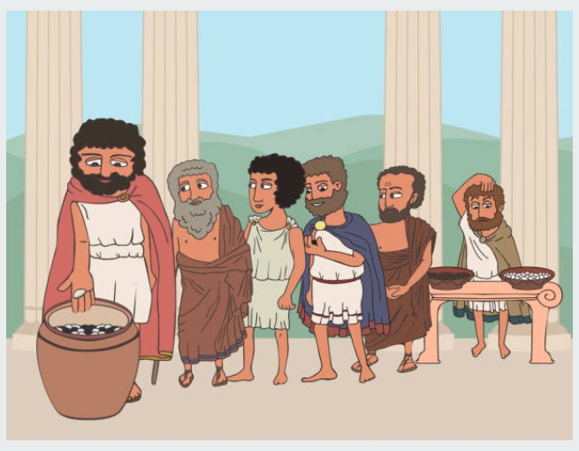

Slide 12
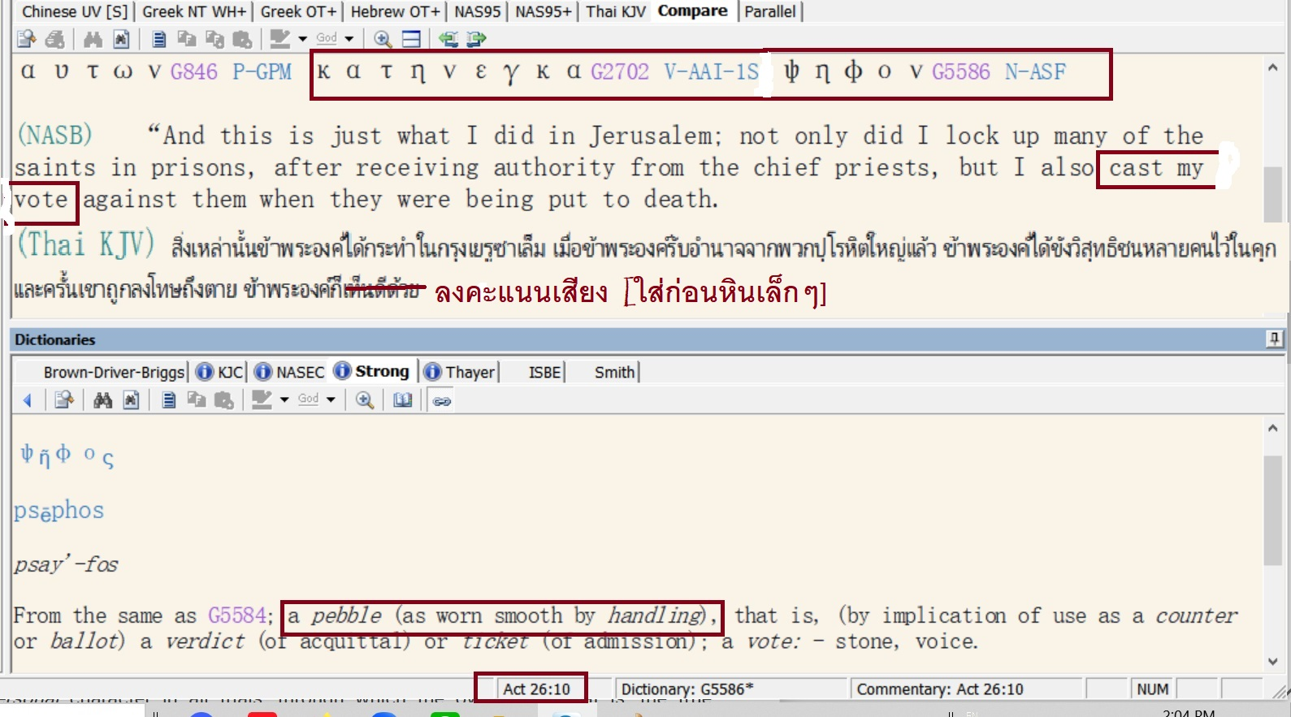

Slide 13
“....และจะให้หินขาวแก่ผู้นั้นด้วย ที่หินนั้นมีชื่อใหม่จารึกไว้ซึ่งไม่มีผู้ใดรู้เลยนอกจากผู้ที่รับเท่านั้น”

Slide 14
Every aristocratic Roman would adopt a son at age 14 whether it be his own natural son or another young man with great integrity and ability. Once the adoption ceremony was complete, the adopted son was given a new name of aristocracy and had the right of marriage, military service, and had the right to access his father’s fortune.
ชาวโรมันขุนนางทุกคนจะรับบุตรบุญธรรมเมื่ออายุ 14 ปี ไม่ว่าจะเป็นลูกชายแท้ๆ ของเขาเองหรือชายหนุ่มคนอื่นที่มีความซื่อสัตย์สุจริตและมีความสามารถสูง เมื่อพิธีรับเลี้ยงบุตรบุญธรรมเสร็จสิ้นลูกบุญธรรมจะได้รับชื่อใหม่ และมีสิทธิในการแต่งงาน รับราชการทหาร และมีสิทธิ์ขอใช้ทรัพย์สินของบิดาของเขา

Slide 15
Even the Roman emperors used this system of adoption to guarantee greatness in succession. For example, Emperor Nerva began the golden age of Rome in 96 A.D. He adopted Trajan, and Trajan adopted Hadrian, and Hadrian adopted Antonius Pius, and Antonius Pius adopted Marcus Aurelius, the last great emperor of the golden age. None of these adoptions involved their own sons.
จักรพรรดิโรมันก็ใช้ระบบการรับเลี้ยงบุตรบุญธรรมนี้เพื่อรับประกันความยิ่งใหญ่ในการสืบทอดอำนาจและมรดก ตัวอย่างเช่น จักรพรรดิเนร์วาเริ่มยุคทองของกรุงโรมในปี ค.ศ. 96 เขารับเลี้ยงทราจัน และทราจันรับเลี้ยงเฮเดรียน และเฮเดรียนรับเลี้ยงอันโตนิอุส ปิอุส และอันโตนิอุส ปิอุสรับเลี้ยง มาร์คัส ออเรลิอุส จักรพรรดิผู้ยิ่งใหญ่องค์สุดท้ายของยุคทอง การรับเลี้ยงบุตรบุญธรรมเหล่านี้ไม่เกี่ยวข้องกับลูกชายแท้ของพวกเขาเองทั้งสิ้น

Slide 16
In Scripture adoption means to be recognized by God as an adult son positionally (i.e. baptized into union with Christ by the Holy Spirit) at salvation (Rom. 8:14,15; 1 Cor. 12:13) , and as an adult son experientially (at spiritual maturity, Rev. 21:7).
Review Romans 8:12-19 “Adoption, Children, Sons” [go to E-sword]

Slide 17
วิวรณ์ 2:18.
“And to the messenger [the pastor] of the church in Thyatira write: The Son of God, who has eyes like a flame of fire [His integrity demands discipline for the believers who reject His spiritual life], and His feet are like burnished bronze, communicates this:
Καὶ τῷ ἀγγέλῳ τῆς ἐν Θυατίροις ἐκκλησίας γράψον· Τάδε λέγει ὁ υἱὸς τοῦ θεοῦ, ὁ ἔχων τοὺς ὀφθαλµοὺς αὐτοῦ ὡς φλόγα πυρός, καὶ οἱ πόδες αὐτοῦ ὅµοιοι χαλκολιβάνῳ·
จงเขียนถึงทูตสวรรค์แห่งคริสตจักรที่เมืองธิยาทิรา ว่า `พระองค์ผู้ซึ่งเป็นพระบุตรของพระเจ้า ผู้ทรงมีพระเนตรดุจเปลวไฟ และมีพระบาทดุจทองสัมฤทธิ์เงางาม ได้ตรัสดังนี้ว่า

Slide 18
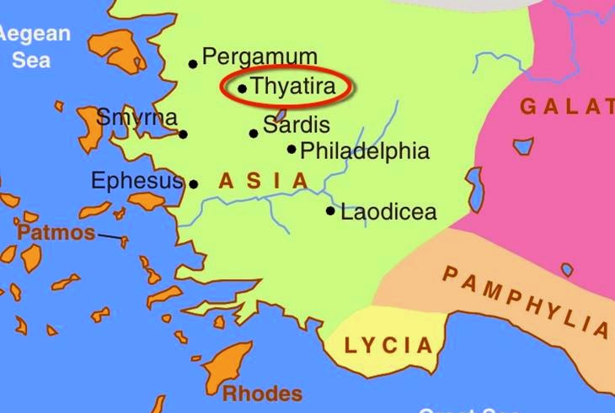

Slide 19
Thyatira became an important city on the Roman road from Pergamos to Laodicea and became a very wealthy city.
Thyatira was famous for its labor unions. Every artisan in Thyatira belonged to a labor union and every guild or labor union owned property in its own name, made contracts for construction, and had tremendous power and influence.
Most famous were the coppersmith unions, and the dyers’ union whose purple dye was in demand all over the world.
The unions sponsored the phallic cult and various other idolatrous cults and were strongly opposed to Christianity.

Slide 20
In this context Thyatira is threatened with divine punishment through economic disaster namely the bronze feet. People are the products of their own decisions and the unions will make bad decisions which will destroy the economy of Thyatira unless corrected by Bible doctrine.
“Bad decisions limit future options.”

Slide 21
Bronze: Bronze is primarily made of copper, typically around 88%, and about 12% tin, along with possible additions of other metals like aluminum, manganese, nickel, or zinc.
บรอนซ์ (ทองสัมฤทธิ์): บรอนซ์ส่วนใหญ่ทําจากทองแดง โดยทั่วไปจะอยู่ที่ประมาณ 88% และดีบุกประมาณ 12% พร้อมกับการเติมโลหะอื่นๆ เช่น อลูมิเนียม แมงกานีส นิกเกิล หรือสังกะสี

Slide 22
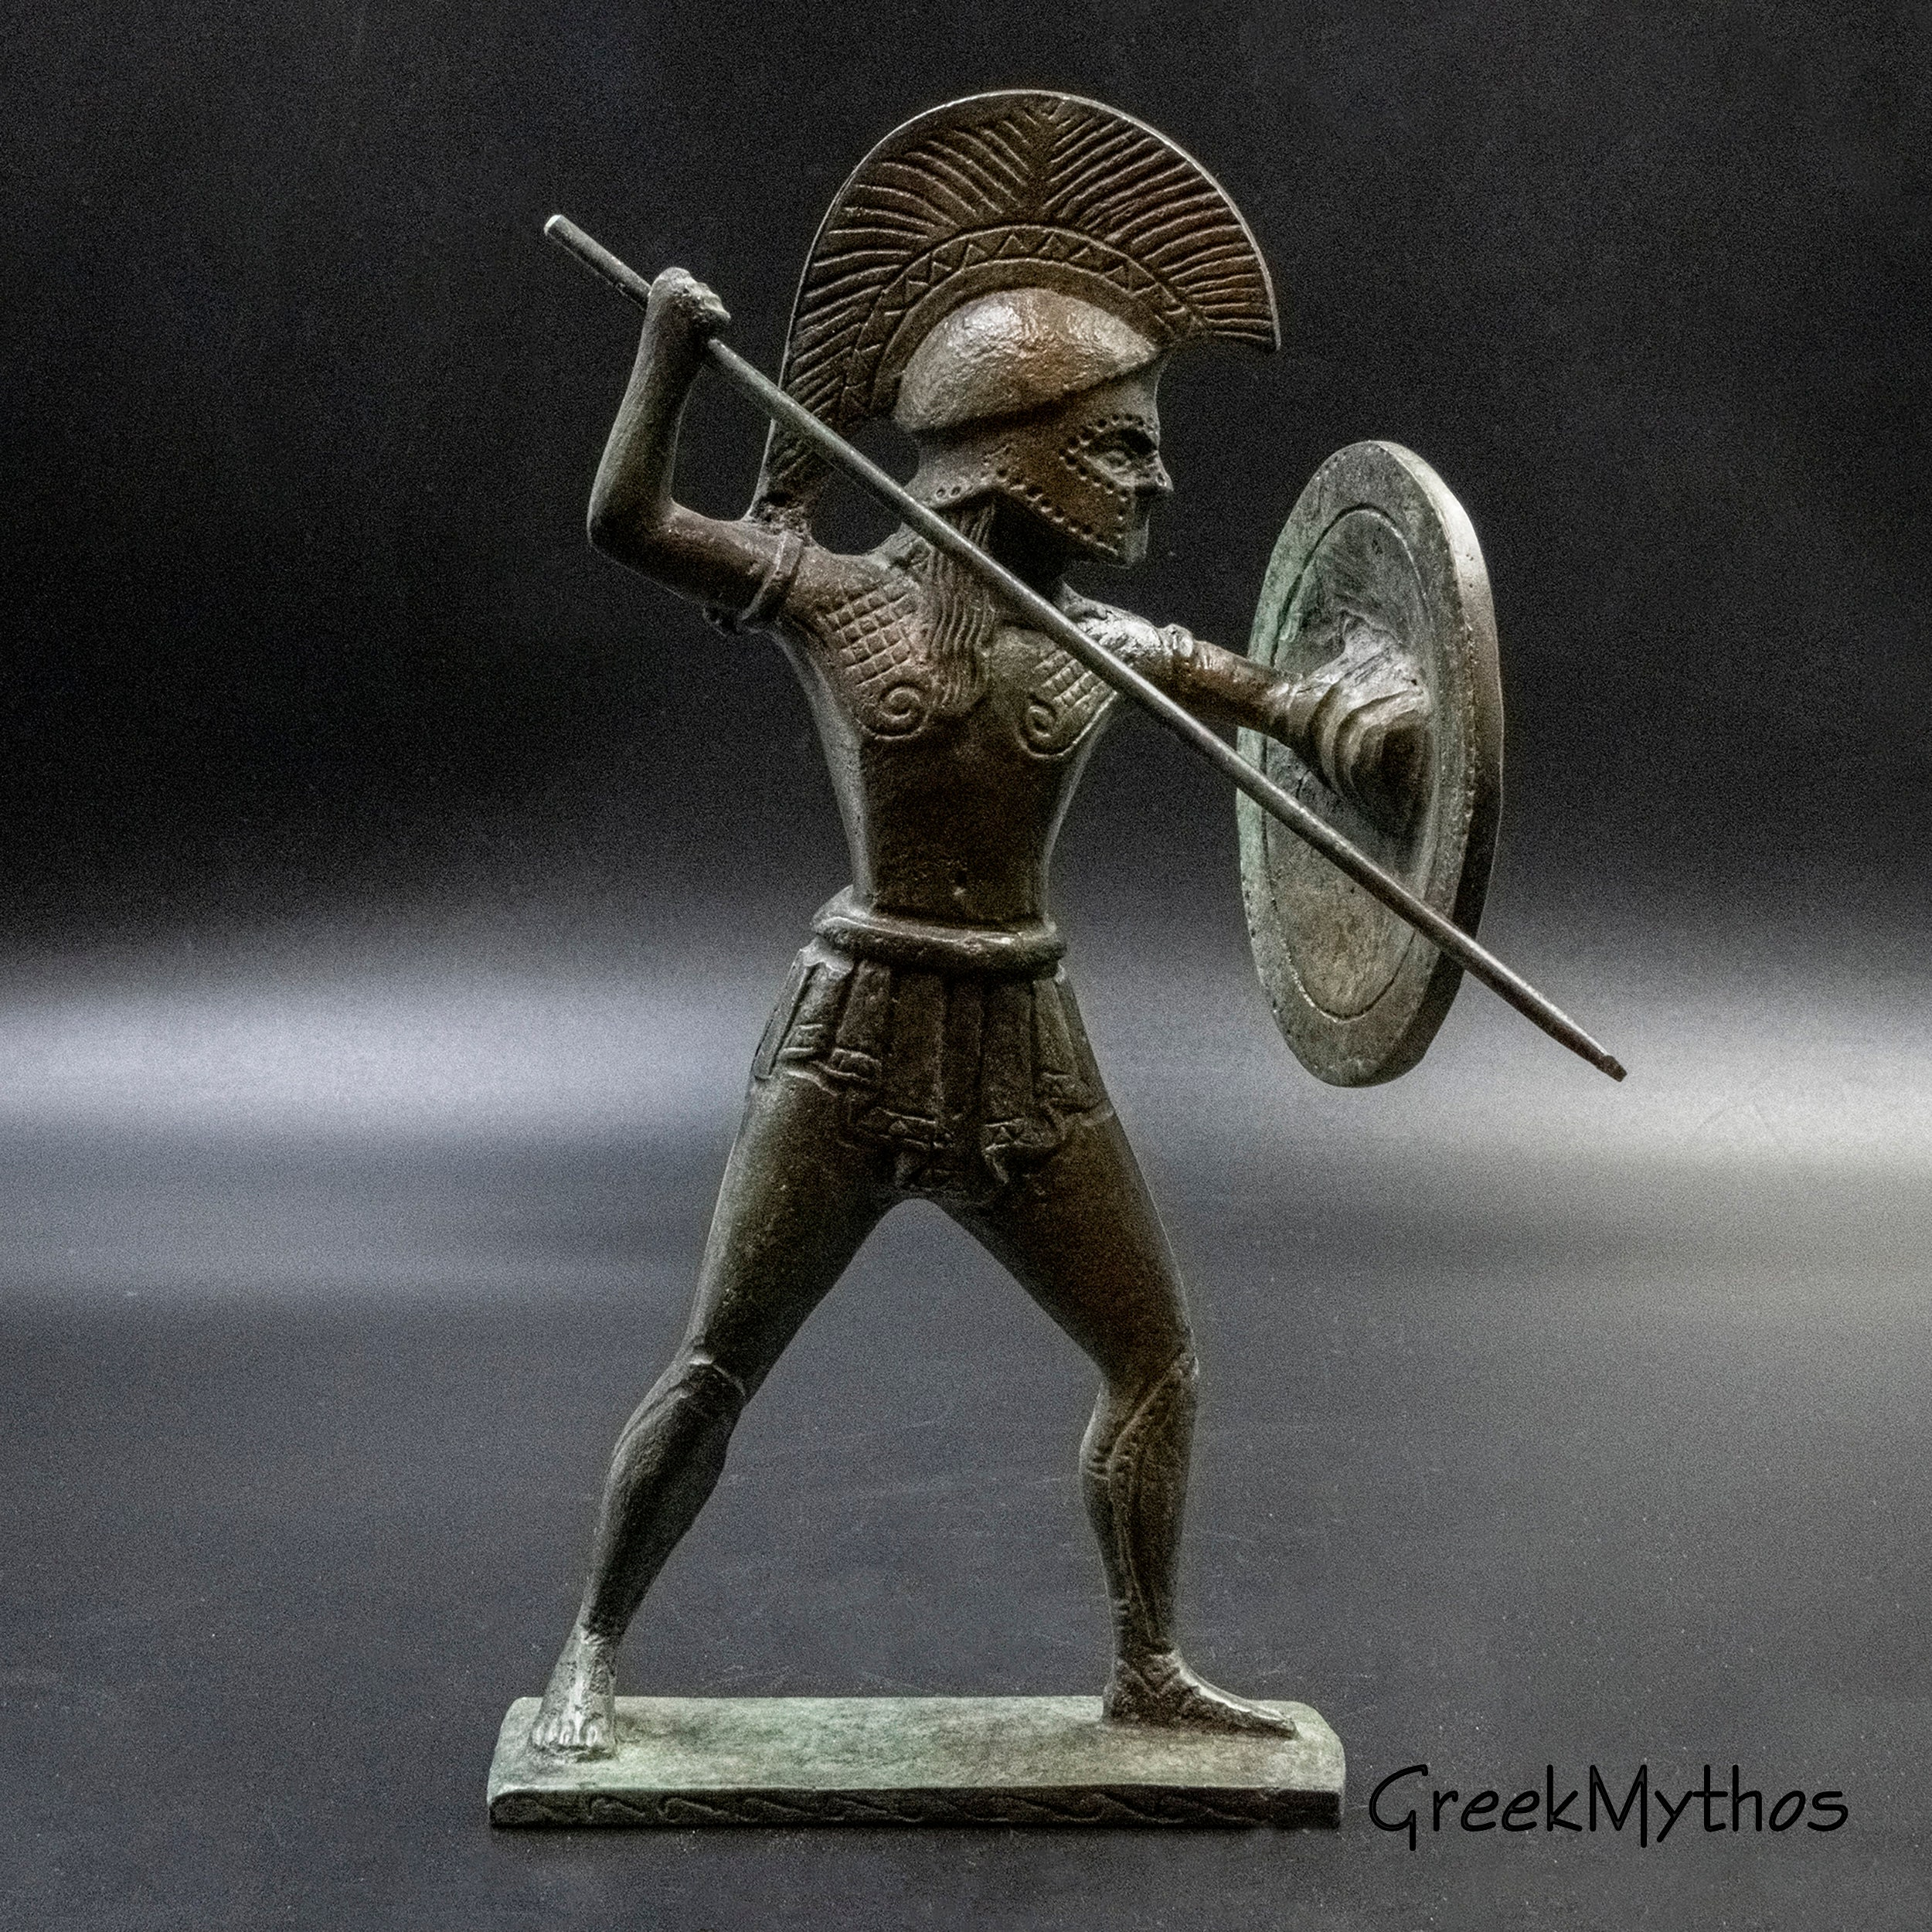
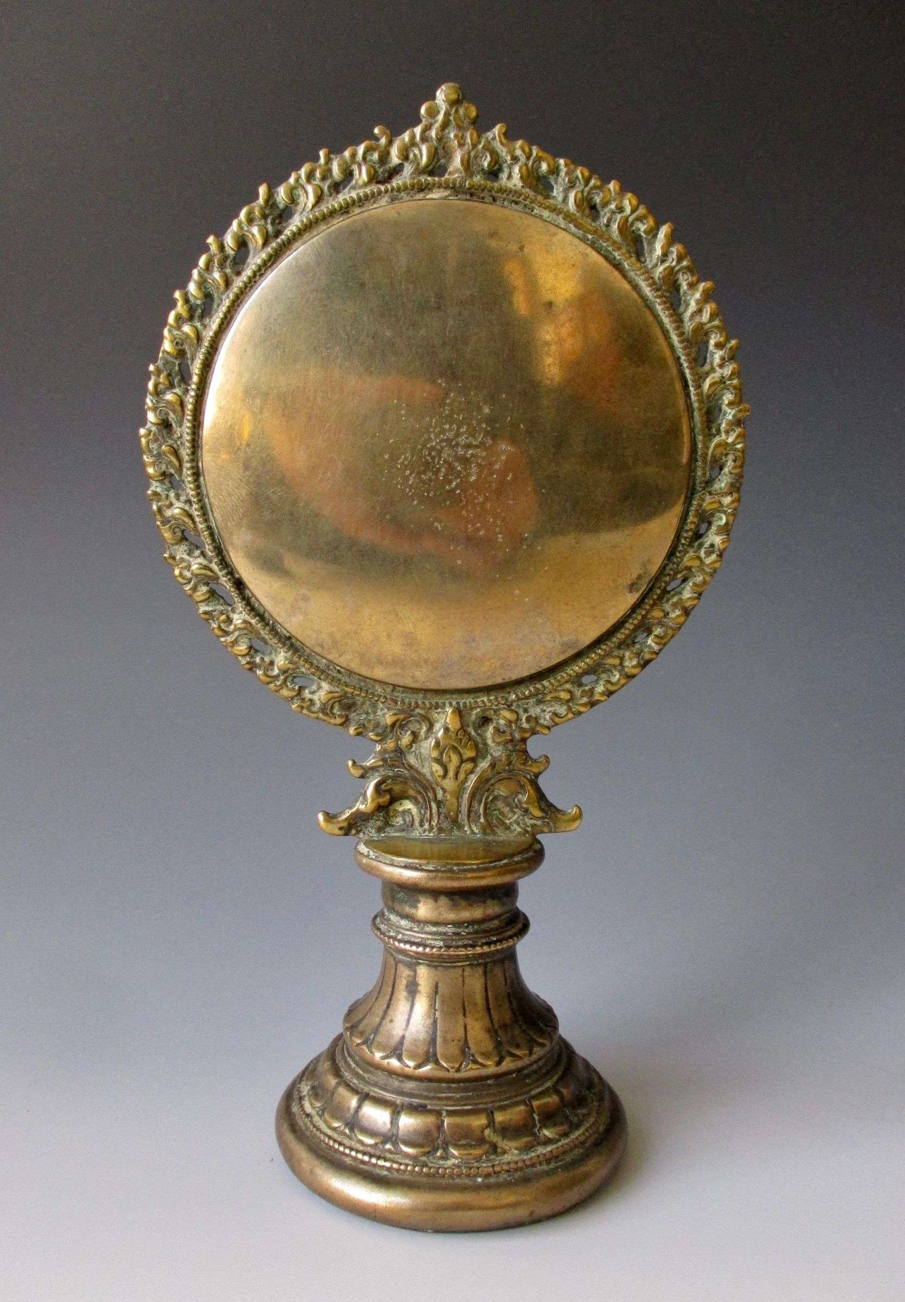
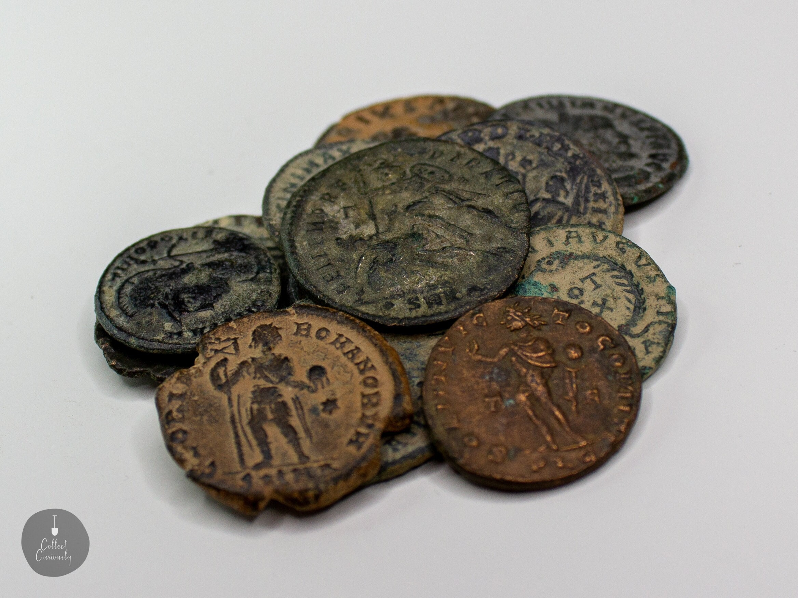

Slide 23
The flame of fire speaks of individual judgment just as the feet of bronze represents national judgment.
Jesus Christ will not ever tolerate arrogance. When it says “a flame of fire” it means that our Lord personally is going to do a lot of judging. For example, John 5:22: เพราะว่าพระบิดามิได้ทรงพิพากษาผู้ใด แต่พระองค์ได้ทรงมอบการพิพากษาทั้งสิ้นไว้กับพระบุตร

Slide 24
Grace always precedes judgment. Decisions from free will create environment; not vice versa. Personal and historical disasters are not tragedies that just happen accidently but are the outworking of bad decisions.
พระคุณนําหน้าการพิพากษาเสมอ การตัดสินใจจากความคิดเสรีในตัดสินใจ (volition/ free-will) สร้างสภาพแวดล้อม ไม่ใช่สิ่งแวดล้อมสร้างการตัดสินใจ ความหายนะส่วนบุคคลและระดับประวัติศาสตร์ไม่ใช่โศกนาฏกรรมที่เกิดขึ้นโดยบังเอิญ แต่เป็นผลจากการตัดสินใจที่ไม่ดี
Since Jesus Christ controls history, he controls the destiny of all peoples. Even so, he does not interfere with the freedom of choice.
เนื่องจากพระเยซูคริสต์ทรงควบคุมประวัติศาสตร์ พระองค์จึงควบคุมชะตากรรมของชนชาติทั้งปวง ถึงกระนั้นพระองค์ก็ไม่แทรกแซงในการตัดสินใจของเรา

